Slide 1

NNN
CHỦ ĐỀ : NGÔI TRƯỜNG THÂN YÊU
BÀI 1
QUANG CẢNH TRƯỜNG EM

Slide 2
NNN
1.KHỞI ĐỘNG
HÁT BÀI HÁT “VUI ĐẾN TRƯỜNG”

Slide 3

2 : KHÁM PHÁ
a. Khám phá quang cảnh trường em.
+ Các ảnh có trong SGK?
+ Quang cảnh ở đâu?
+ Cảnh vật xung quanh?
+Các bạn tham gia hoạt động ?

Slide 4

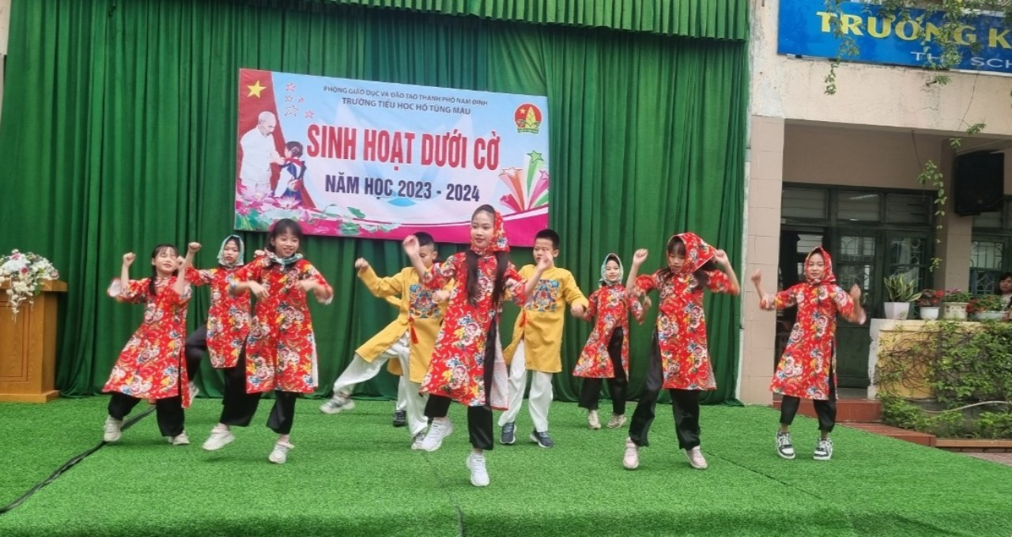
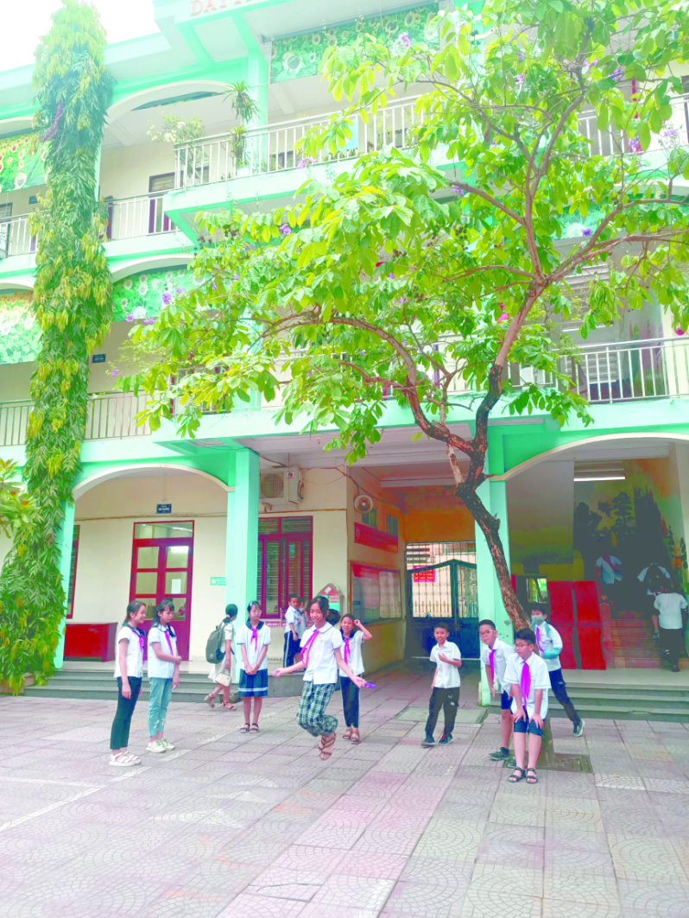
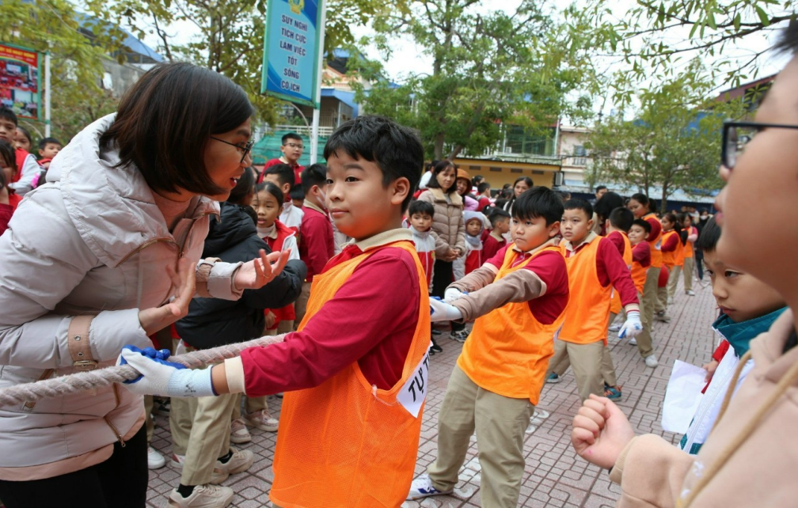

Slide 5
b.Các bước vẽ tranh quang cảnh một góc của trường học.
+ Các bước vẽ tranh .
+Vẽ quang cảnh?
+ Vẽ thêm hoạt động
+Vẽ màu
+ Thêm chi tiết hoàn thiện

Slide 6
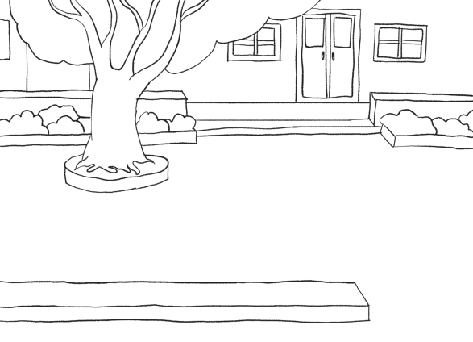
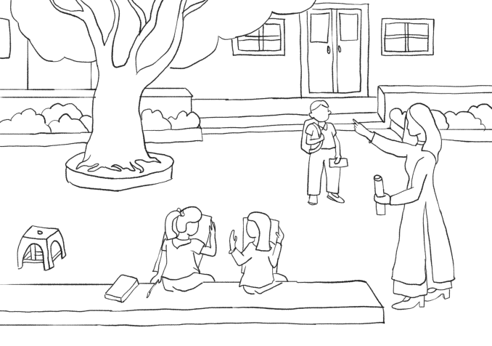
Vẽ phác một góc khung cảnh trường học
Vẽ thêm hoạt động của học sinh trong khung cảnh

Slide 7
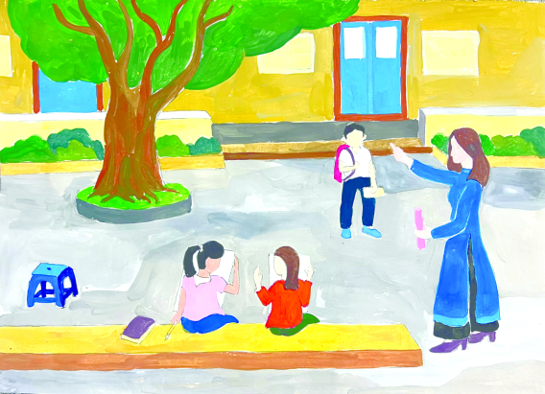
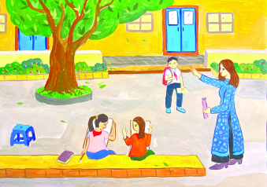
Vẽ màu với hòa sắc tươi sáng cho bức tranh
Vẽ thêm chi tiết
hoàn thiện tranh

Slide 8
b.Các bước vẽ tranh quang cảnh một góc của trường học.
Ghi nhớ: Vẽ một góc cảnh trước rồi thêm hoạt động của con người là một trong những cách để tạo bức tranh theo đề tài.

Slide 9
3.THỰC HÀNH
a. Các bước vẽ tranh quang cảnh một góc của trường học.
+Vẽ quang cảnh?
+ Vẽ thêm hoạt động
+Vẽ màu
+ Thêm chi tiết hoàn thiện

Slide 10
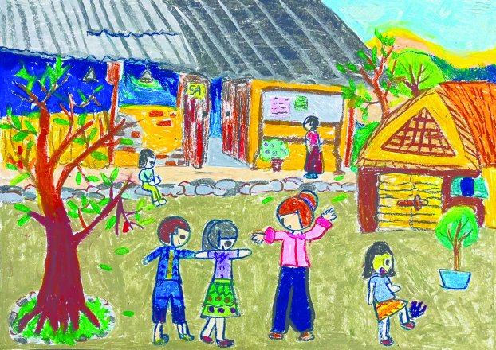
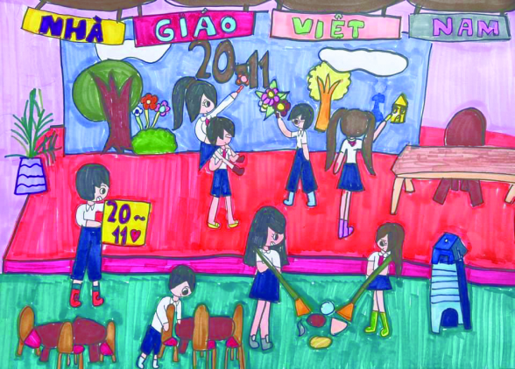
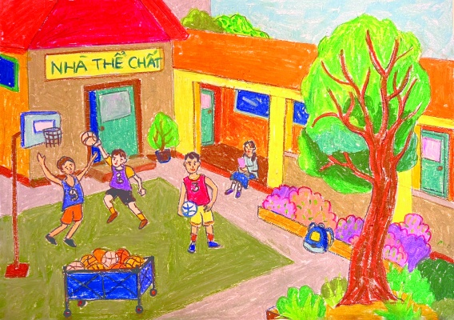
T TRANH THAM KHẢO

Slide 11
4. PHÂN TÍCH – ĐÁNH GIÁ
Trưng bày sản phẩm và chia sẻ
+ Bài vẽ em yêu thích
+ Hoạt động trong tranh
+ Cách tạo không gian, nhịp điệu ..
+ Cách vẽ màu
+ Ý tưởng điều chỉnh

Slide 12
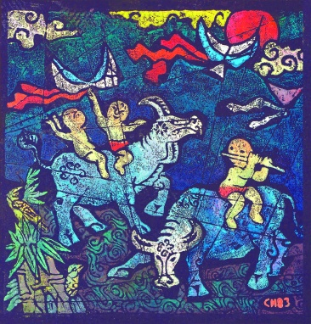
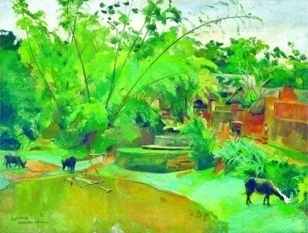
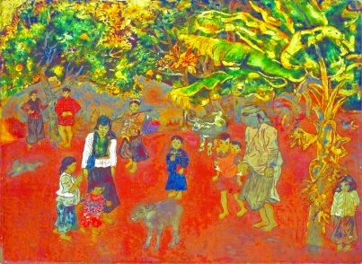
5. VẬN DỤNG – PHÁT TRIỂN
Tìm hiểu các thể loại tranh
Ghi nhớ: Tranh là hình thức mĩ thuật được thể hiện trên mặt phẳng hai chiều với các chất liệu khác nhau như: sơn dầu, sơn mài, lụa, khắc gỗ, xé giấy, ghép vải,…

Slide 13
CỦNG CỐ, DẶN DÒ
Nhắc HS nội dung hoạt động
và chuẩn bị vật liệu cho bài học sau.

Slide 14
CỦNG CỐ, DẶN DÒ
Nhắc HS nội dung hoạt động
và chuẩn bị vật liệu cho bài học sau.

